Slide 1
Equipements et documents TAXI

Slide 2
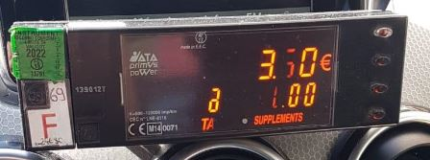
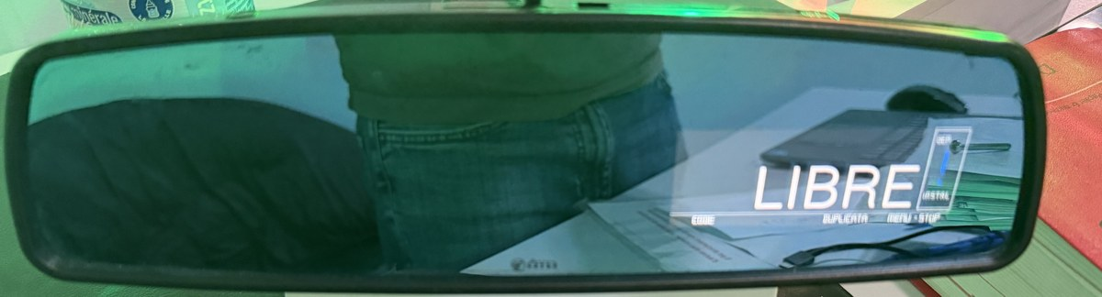
Taximètre homologué
Compteur horokilométrique homologué : il calcule le prix (prise en charge, km, temps d'attente) et affiche la lettre du tarif en cours (A, B, C, D). Scellé et vérifié chaque année.
📍 Emplacement
À l'avant, dans l'habitacle : boîtier sur le tableau de bord (modèle 1) OU intégré au rétroviseur intérieur (modèle 2). Toujours lisible par le client depuis sa place.
Modèle 1 : boîtier sur le tableau de bord
⚖️ Texte de référence
Code des transports : art. L3121-1 (définition du taxi) et R3121-1 (équipements spéciaux) · Arrêté préfectoral du Rhône (art. 2.1).
🚨 Sanction si absent / non conforme
Sanction administrative : avertissement, retrait temporaire ou définitif de l'ADS (art. L3124-1). Tarifs non respectés : contravention de 5e classe, jusqu'à 1 500 €.
Modèle 2 : taximètre intégré au rétroviseur intérieur

Slide 3
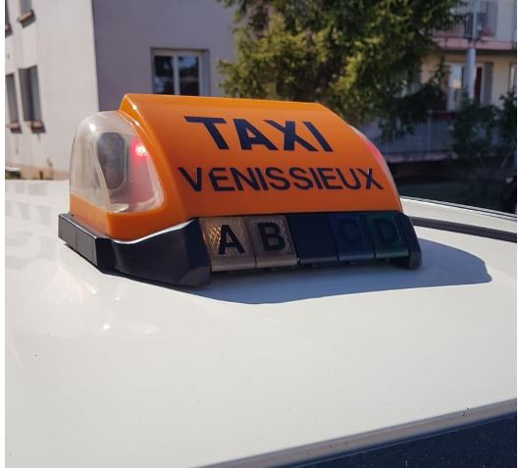
Lumineux homologué avec l'indication de la commune de rattachement
Dispositif lumineux « TAXI » homologué, relié au taximètre, avec la commune de rattachement.
📍 Emplacement
Sur le toit, à l'extérieur. Vert = taxi libre · Rouge = en charge ou réservé · Lettres A/B/C/D = tarif en cours. Couvert (bâché) quand le taxi n'est pas en service (ex. : LOTI).
⚖️ Texte de référence
Code des transports : art. R3121-1 · Arrêté préfectoral du Rhône (art. 2.1).
🚨 Sanction si absent / non conforme
Sanction administrative : avertissement, retrait temporaire ou définitif de l'ADS (art. L3124-1). Sans lumineux, le véhicule n'est pas identifiable comme taxi.

Slide 4
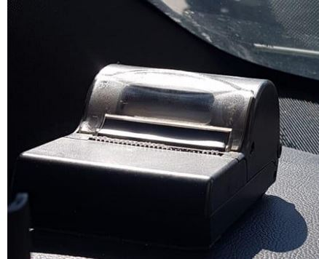
Imprimante
Imprimante reliée au taximètre, en état de fonctionnement : elle édite la note remise au client.
📍 Emplacement
Dans l'habitacle, à l'avant, connectée au taximètre (souvent intégrée ou sous le tableau de bord).
⚖️ Texte de référence
Arrêté ministériel du 6 novembre 2015 (information du consommateur sur les tarifs des taxis) · Arrêté préfectoral du Rhône (art. 2.2).
🚨 Sanction si absent / non conforme
Absence d'imprimante (ou imprimante hors service) : contravention de 3e classe — 68 € (amende forfaitaire), jusqu'à 450 €. + sanction administrative possible sur l'ADS (art. L3124-1).

Slide 5
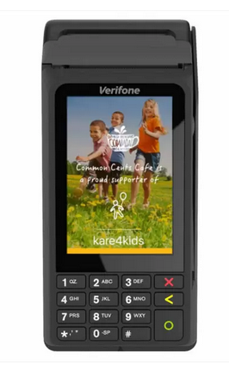
Terminal de Paiement électronique (TPE)
Terminal de paiement électronique (TPE) : le paiement par carte bancaire est OBLIGATOIRE, quel que soit le montant.
📍 Emplacement
Dans l'habitacle, visible et à la disposition du client, en état de fonctionnement. Logo CB visible.
⚖️ Texte de référence
Code des transports : art. L3121-1 (le taxi est « muni d'un terminal de paiement électronique ») · Arrêté préfectoral du Rhône (art. 2.2).
🚨 Sanction si absent / non conforme
Absence de TPE (ou TPE hors service / non visible) : contravention de 3e classe — 68 € (amende forfaitaire), jusqu'à 450 €. + sanction administrative possible sur l'ADS (art. L3124-1).

Slide 6
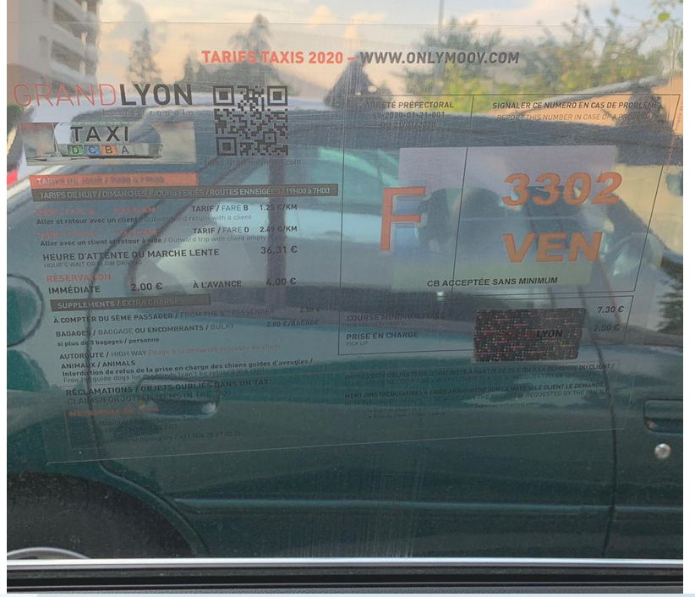
Affichage des tarifs
Tarifs fixés par l'arrêté préfectoral du Rhône en vigueur, avec le numéro et la commune de rattachement de l'ADS.
📍 Emplacement
Dans l'habitacle, affichés de façon lisible et constamment visible pour le client transporté.
⚖️ Texte de référence
Arrêté ministériel du 6 novembre 2015 · Arrêté métropolitain du 27/11/2024 (art. 7) · Arrêté préfectoral du Rhône (art. 9).
🚨 Sanction si absent / non conforme
Défaut d'affichage des tarifs : manquement à l'information du consommateur (code de la consommation) — montant à vérifier auprès de la DDPP. + sanction administrative possible sur l'ADS (art. L3124-1).

Slide 7

Trousse de soins
Trousse de soins obligatoire pour les taxis conventionnés CPAM (compresses, pansement, bande, antiseptique, ciseaux, gants, couverture de survie…).
📍 Emplacement
À bord du véhicule, facilement accessible (coffre ou habitacle).
⚖️ Texte de référence
Convention-type taxis – CPAM (arrêté du 29/07/2025) · Convention locale de la CPAM du Rhône.
🚨 Sanction si absent / non conforme
Manquement aux engagements de la convention : avertissement, suspension ou déconventionnement (jusqu'à 5 ans).

Slide 8
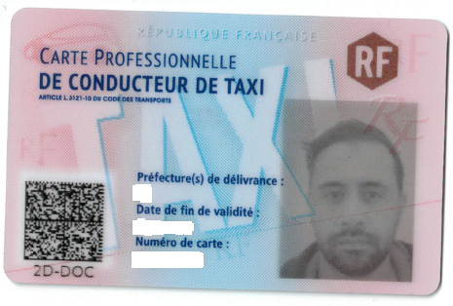
Carte professionnelle TAXI
Au recto : code 2D-DOC · préfecture(s) de délivrance · date de fin de validité · numéro de la carte · photo du conducteur.
📍 Emplacement
Apposée sur le pare-brise (côté gauche) ou la custode, photo visible de l'extérieur, dès que le conducteur est en service.
⚖️ Texte de référence
Code des transports : art. R3120-6 · Arrêté métropolitain du 27/11/2024 (art. 6).
🚨 Sanction si absent / non conforme
Absence de carte professionnelle : contravention de 5e classe — jusqu'à 1 500 €. Carte non présentée immédiatement au contrôle : 2e classe (35 €). Le préfet peut aussi retirer la carte.

Slide 9
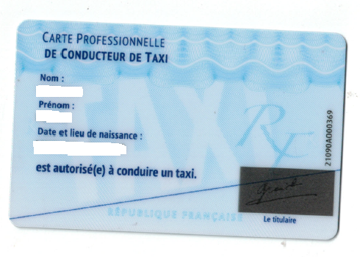
Carte professionnelle TAXI
Au verso : nom · prénom · date et lieu de naissance · signature du conducteur.
📍 Emplacement
La carte entière est apposée côté recto visible ; le verso doit pouvoir être montré lors d'un contrôle.
⚖️ Texte de référence
Code des transports : art. R3120-6 · Arrêté métropolitain du 27/11/2024 (art. 6).
🚨 Sanction si absent / non conforme
Absence de carte : 5e classe (jusqu'à 1 500 €) · Non présentée immédiatement : 2e classe (35 €) · Retrait possible par le préfet.

Slide 10
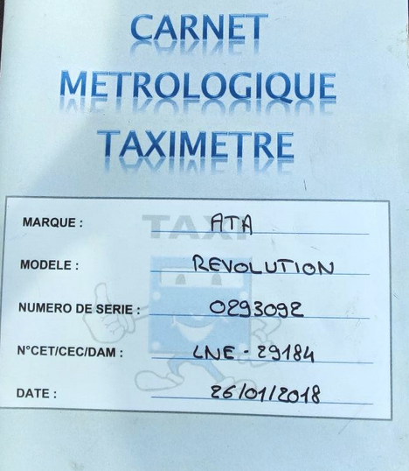
Carnet métrologique
Chaque taximètre est accompagné d'un carnet métrologique : références de l'appareil, installation, vérifications, changements de tarifs.
📍 Emplacement
À bord du véhicule (boîte à gants), présenté lors des contrôles et du contrôle annuel au guichet taxis.
⚖️ Texte de référence
Réglementation des instruments de mesure (décret n° 2001-387) · Arrêté métropolitain du 27/11/2024 (art. 8 : document du contrôle annuel).
🚨 Sanction si absent / non conforme
Sans carnet à jour : pas d'attestation de conformité au contrôle annuel → incident d'exploitation, sanction administrative possible (art. L3124-1).

Slide 11
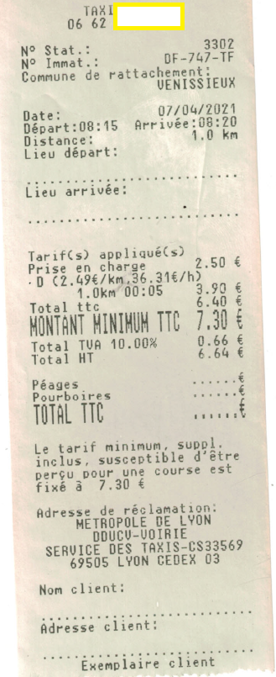
Note
Note (ticket) imprimée par l'imprimante du taximètre.
📍 Emplacement
Remise au client en fin de course : obligatoire dès 25 € TTC, sur demande en dessous. Double conservé 2 ans par le taxi.
⚖️ Texte de référence
Arrêté ministériel du 6 novembre 2015 (information du consommateur sur les tarifs des taxis).
🚨 Sanction si absent / non conforme
Note non remise ou incomplète : manquement à l'information du consommateur (code de la consommation) — montant à vérifier auprès de la DDPP.

Slide 12

Plaque ADS (sous-plaque taxi)
Sous-plaque fixée au véhicule : mention TAXI + numéro de l'ADS + commune de rattachement (ex. : TAXI 000 LYON).
Vue de l'arrière du taxi
★
F
AB-123-CD
69
📍 Emplacement
À l'arrière du véhicule, sous la plaque d'immatriculation, visible de l'extérieur.
⚖️ Texte de référence
Code des transports : art. R3121-1 (plaque visible de l'extérieur, n° d'ADS et ressort) · Arrêté métropolitain du 27/11/2024 (art. 7).
TAXI 000 LYON
↑ Plaque d'immatriculation
↓ Sous-plaque taxi : TAXI + n° d'ADS + commune (juste en dessous)
🚨 Sanction si absent / non conforme
Sanction administrative : avertissement, retrait temporaire ou définitif de l'ADS (art. L3124-1). Sans plaque, le véhicule peut être considéré comme un taxi non autorisé. À rendre au guichet en cas de vente de l'ADS.

Slide 13
Schéma : où placer chaque équipement ?
1
Lumineux TAXI : Sur le toit, à l'extérieur
← ARRIÈRE
Côté gauche (conducteur)
AVANT →
2
Taximètre : Tableau de bord ou rétroviseur, lisible du client
5
3
Imprimante : Console avant, reliée au taximètre
6
4
TPE : Visible et à disposition du client
8
2
5
Affichage des tarifs : Habitacle, visible du client transporté
1
3
6
Carte professionnelle : Pare-brise côté gauche (ou custode)
4
7
Plaque ADS : Arrière, sous la plaque d'immatriculation
7
9
8
Trousse de soins : À bord (coffre), si conventionné CPAM
10
9
Carnet métrologique : Boîte à gants, avec les documents
Côté droit (trottoir / passager)
10
Macaron CPAM : Vitre arrière droite, si conventionné

